Slide 1


20260611
网球工作汇报
郑肇义

Slide 2
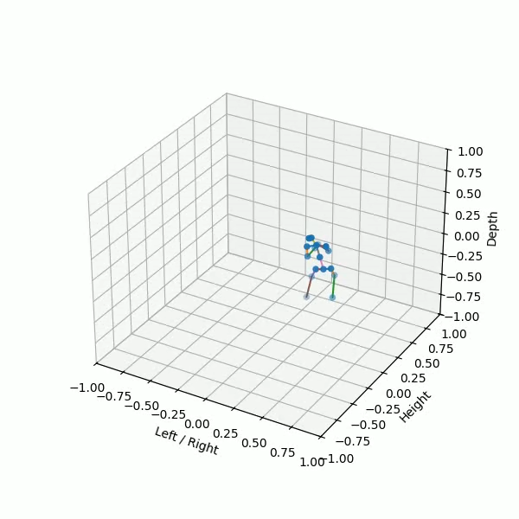
本周主要工作
Stage2：3D骨架生成与可视化
方法：
Volo26m模型输出结果 → H36M17 关键点映射
2D关键点归一化 [-1,1]
MotionBERT / DSTformer 推理生成 3D骨架
输出：
pose3d.pkl：每帧 3D骨架
pose3d_vis.mp4：可视化3D骨架视频

Slide 3
后续工作
Stage3：自建数据集用于模型训练
自建数据集，从youtube获取比赛视频
通过stage1&2的结果输出3D骨架
人工打标签

